Slide 1
6. MULTIMEDIJA
6.1 Prisjetimo se – Planiranje fotografija, videa i zvuka

Slide 2
PLAN IZRADE
Pri planiranju digitalnog uratka moraš razmisliti:
što želiš reći i pokazati svojim digitalnim uratkom (reklamu, pohvalu, gdje smo bili, educirati, …)
kome ćeš ga namijeniti, kojoj publici (učiteljima, roditeljima, znanstvenicima)
kako ćeš to reći i pokazati, odnosno koje ćeš medije koristiti (slikom, videom, internetom)
O odgovorima na prethodna pitanja ovisit će izbor:
programa
alata i
potrebnih uređaja.
Prisjetimo se – Planiranje fotografija, videa i zvuka
<number>

Slide 3
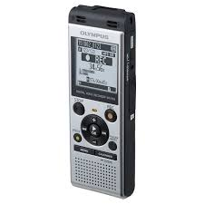
UREĐAJI ZA SNIMANJE ZVUKOVA, FOTOGRAFIJA I VIDEOZAPISA
video kamera za video,
fotoaparat za fotografiju,
diktafon za zvukove,
pametnim telefonom video, fotografija i zvuk
Na što trebamo pripaziti da nam snimke i fotografije budu kvalitetne?
Prisjetimo se – Planiranje fotografija, videa i zvuka
<number>

Slide 4
PRIJENOS DATOTEKA
Mobitel, pametni telefon, digitalni fotoaparat ili kamera spajaju se s računalom pomoću USB kabela.
Snimke i fotografije s mobitela se prebacuju na računalo kao i sve druge datoteke.
Prisjetimo se – Planiranje fotografija, videa i zvuka
<number>

Slide 5
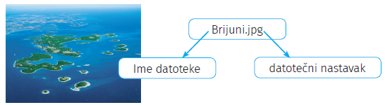
DATOTEKA
Datoteka je digitalni zapis podataka.
Svaka datoteka pored svog naziva dobije i nastavak koji ovisi o vrsti datoteke.
Digitalni fotoaparati i kamere spremaju fotografije i snimke u obliku datoteka.
Prisjetimo se – Planiranje fotografija, videa i zvuka
<number>

Slide 6



FORMATI DATOTEKA
Formati zvučnih datoteka:
.mp3
.wma
.aac
.waw
.voc
Formati video datoteka:
.avi
.mov
.wmv
.mpeg
.divx
.xvid
Formati grafičkih datoteka:
.jpg
.png
.gif
.bmp
.tiff
Prisjetimo se – Planiranje fotografija, videa i zvuka
<number>

Slide 7
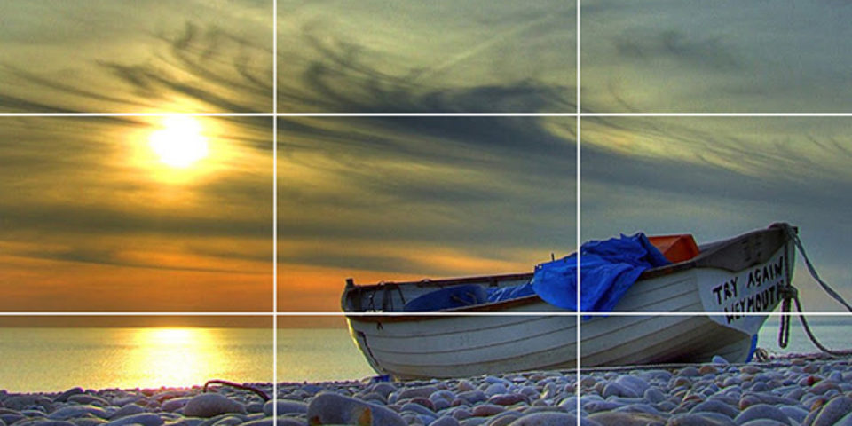
PRAVILO ZLATNOG REZA
Fotografija se podijeli na 9 jednakih dijelova tako da se presiječe dvjema okomitim i dvjema horizontalnim crtama u pravilnim razmacima.
Tako se dobije 9 pravokutnika jednakih dimenzija i 4 točke sjecišta.
Te su linije i točke sjecišta dijelovi fotografije na kojima bi se trebali nalaziti njezini najvažniji elementi.
Prisjetimo se – Planiranje fotografija, videa i zvuka
<number>

Slide 8
SVJETLOST
Za fotografiju je važna svjetlost.
Kad fotografiramo, moramo paziti na izvor svjetlosti.
Izvor svjetlosti mora biti iza kamere
Izvor svjetlosti mora osvjetljavati ono što želimo fotografirati, a ne kameru.
Prisjetimo se – Planiranje fotografija, videa i zvuka
<number>

Slide 9
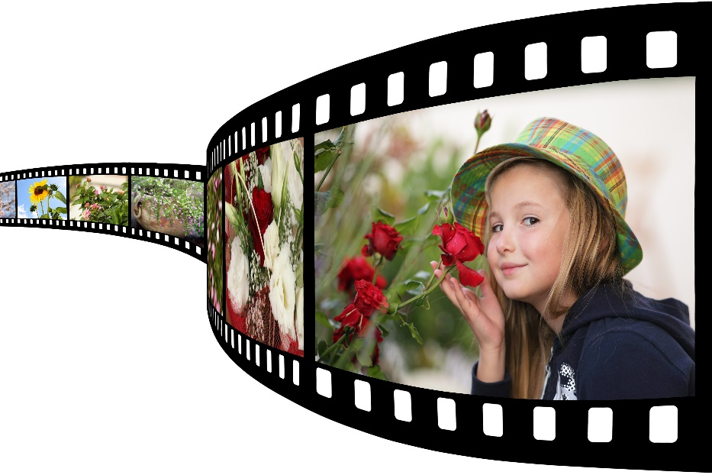
KADAR
Kadar je u fotografiji određen širinom objektiva.
Kadar je dio filma u kojemu se bez ikakvih promatračkih prekida prati prizorno zbivanje.
Snimka ostvarena uključenjem kamere i njezinim isključenjem naziva se snimljeni kadar.
Kadrovi se u filmskom djelu međusobno razdvajaju montažnim prijelazom.
Prisjetimo se – Planiranje fotografija, videa i zvuka
<number>

Slide 10
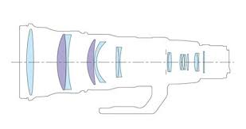
ZUMIRANJE
Zumirati - objektivom približavati ili udaljavati sliku objekta (u fotografiji, filmu, televiziji);
približavati sliku promatraču uz pomoć različitih fokusnih dužina leće
Zumiranje se postiže optički, pomoću rasporeda leća za manipulaciju svjetlom koji ulazi u fotoaparat, čime se subjekt čini bliže ili digitalno izrezivanjem slike kako bi se subjekt pojavio bliže nego što stvarno jest.
Prisjetimo se – Planiranje fotografija, videa i zvuka
<number>

Slide 11
SAVJETI ZA ZVUK I VIDEO
vanjsku buku svesti na minimum
Trajanje snimki od 30-45 sek
Polako pomicati kameru
Ne zumirati objekt previše
Prisjetimo se – Planiranje fotografija, videa i zvuka
<number>

Slide 12
SAŽETAK
Mobitel ili pametni telefon kao uređaj sve u jednom ima:
  kameru
  fotoaparat
  mikrofon i
  zvučnike.
Svaka datoteka pored svog naziva dobije i nastavak koji ovisi o vrsti datoteke.
Profesionalni fotografi za fotografiranje koriste pravilo trećina ili pravilo zlatnog reza.
Za fotografiju je važna svjetlost.
Prisjetimo se – Planiranje fotografija, videa i zvuka
<number>

